Slide 1


Slide 2


一、欧拉方程
形如
的方程(其中
为常数)
叫欧拉方程.
特点：各项未知函数导数的阶数与乘积因子自变量的方次数相同．
解法：欧拉方程是特殊的变系数方程，通过变量代换可化为常系数微分方程.

Slide 3


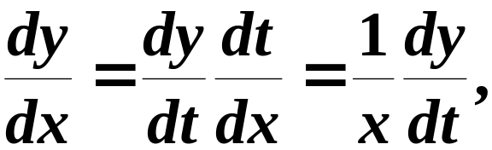
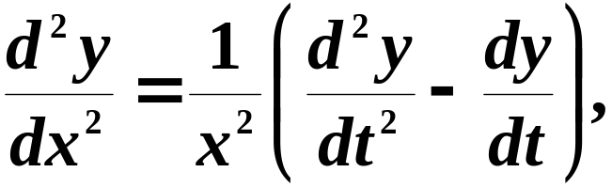
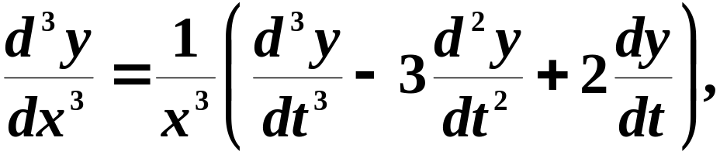
作变量变换
将自变量换为

Slide 4
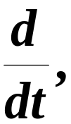



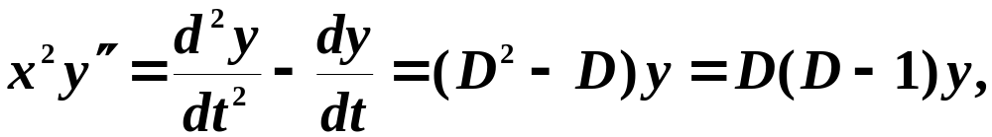
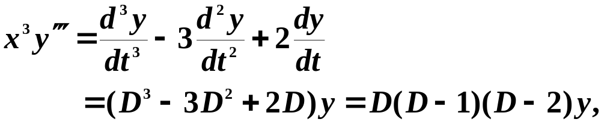
用
表示对自变量
求导的运算
上述结果可以写为

Slide 5


一般地，
将上式代入欧拉方程，则化为以 为自变量
的常系数
线性微分方程.
求出这个方程的解后，
把 换为 ，
即得到原方程的解.
例
求欧拉方程
的通解．
解
作变量变换

Slide 6

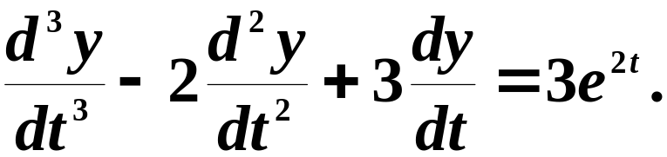
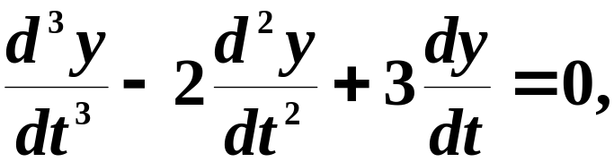

原方程化为
即
或
(1)
方程(1)所对应的齐次方程为
其特征方程

Slide 7

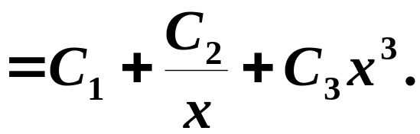
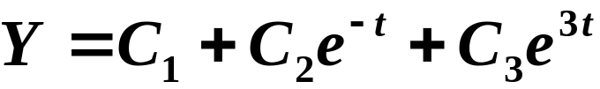

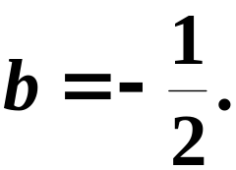
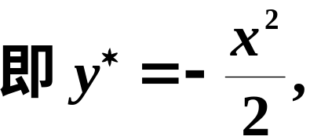
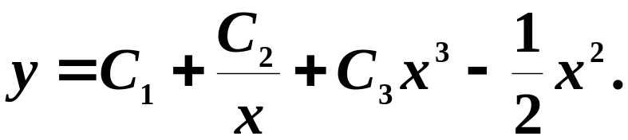
特征方程的根为
所以齐次方程的通解为
设特解为
代入原方程，得
所给欧拉方程的通解为

Slide 8

二、小结
欧拉方程解法思路
变系数的线性微分方程
变量代换
常系数的线性微分方程
注意：欧拉方程的形式．

Slide 9
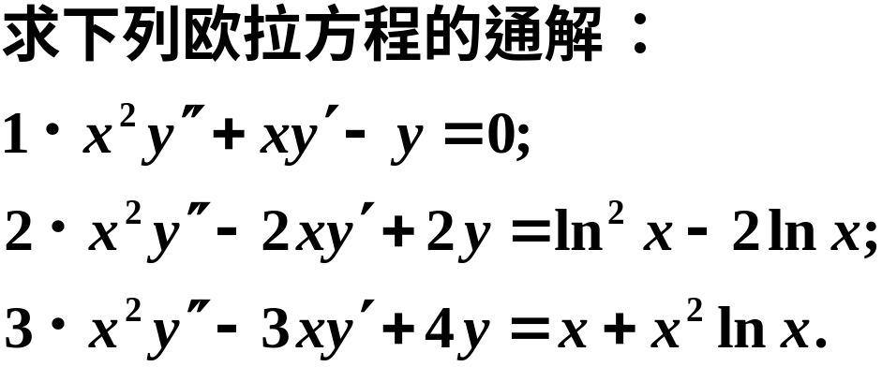
练 习 题

Slide 10
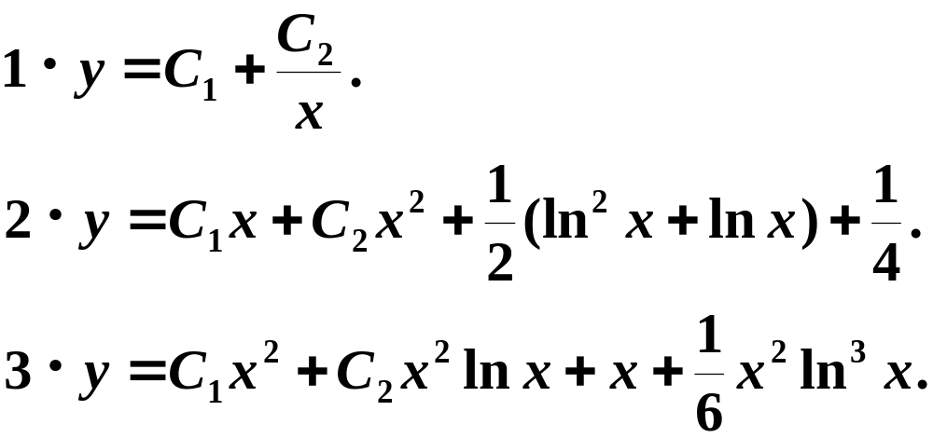
练习题答案

